Slide 1
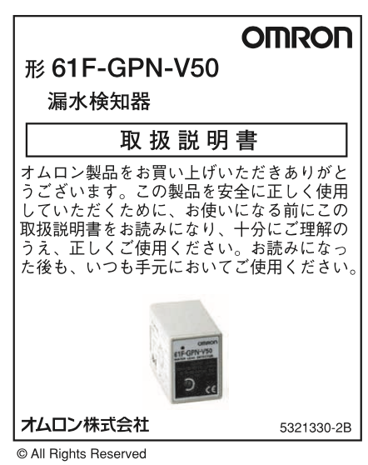
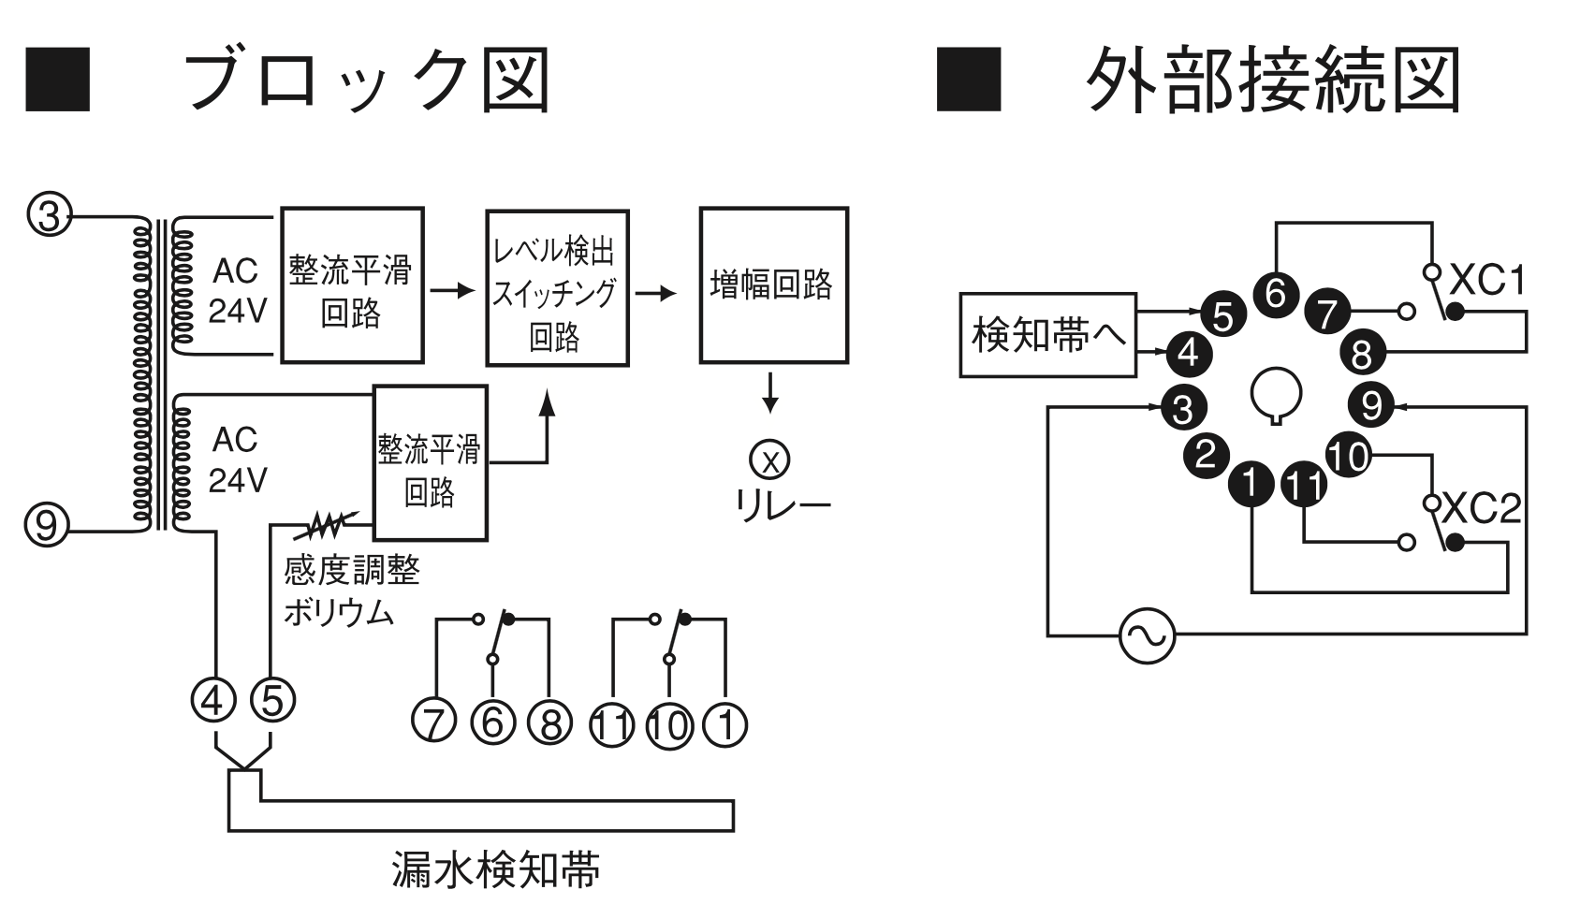
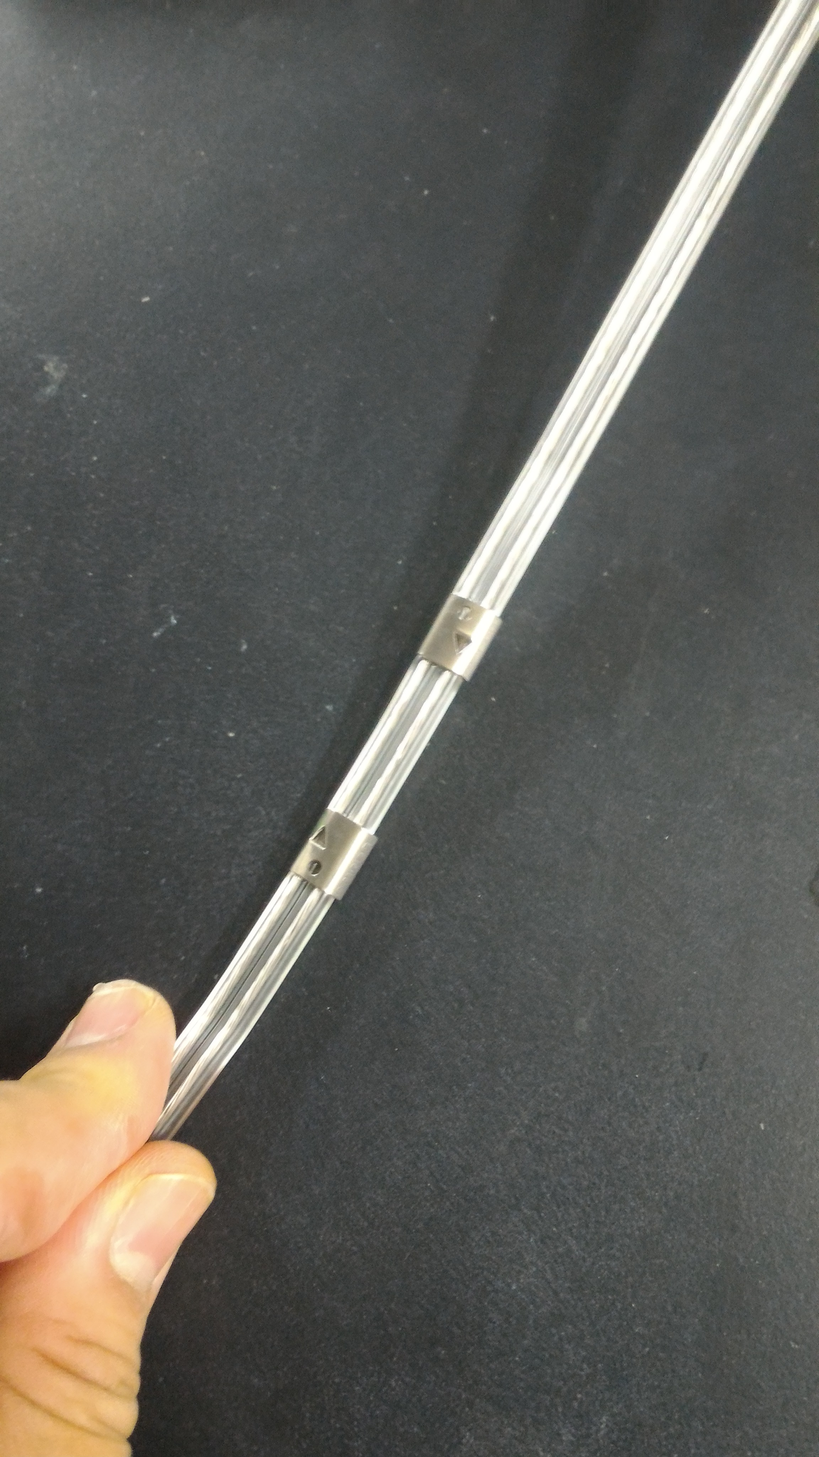
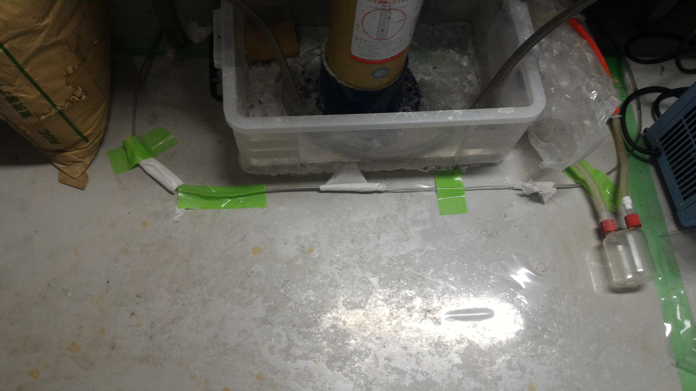
手動バルブ
AC100V
ON/OFF制御
電磁バルブ
（通電時のみ開）
漏水検知器
検知帯
金属部品間がよく濡れるようにキムワイプで巻いてみた。
漏水検出時はここが赤く点灯
金属部品間の電気伝導度を測定する

Slide 2
パーツリスト
Monotaro
商品 | 単価(外税) | 数量 | 金額
オムロン(omron) 漏水警報器/漏水検知器 61F-GPN-V50 61F-GPN-V50 AC100 1台 注文コード： 38969165 | ￥11,700 | 1 | ￥11,700 (税込￥12,636)
大阪魂 平型プラグ 2P15A 125V ホワイト 1個 注文コード： 11085557 | ￥71 | 2 | ￥142 (税込￥153)
ノーブランド 平型ビニルコード VFF1.25×2C VFF-10LH(W) 1巻 注文コード： 06614246 | ￥849 | 1 | ￥849 (税込￥917)
オーム電機 3個口テーブルタップ HS-T1984W 5m 1個 注文コード： 02102038 | ￥779 | 1 | ￥779 (税込￥841)
オムロン(omron) 共用ソケット 丸形ソケット PF(表面接続) PF113A 1個 注文コード： 06316861 | ￥759 | 1 | ￥759 (税込￥820)
CKD 直動式2ポート電磁弁(マルチレックスバルブ) NC(通電時開)形 AB31/AB41シリーズ AB41-03-5-AC100V 1個 注文コード： 02097365 | ￥3,990 | 1 | ￥3,990 (税込￥4,309)
モノタロウ 径違い六角ニップル ステンレス製ねじ込み管継手 1/2×3/8 1個 注文コード： 24799653 | ￥349 | 2 | ￥698 (税込￥754)
オムロン(omron) 漏液検知帯 F03-15 F03-15 10m 1本 注文コード： 06713403 | ￥15,015 | 1 | ￥15,015 (税込￥16,216)
合計 |  |  | ￥36,646
(うち消費税 |  |  | ￥2,714)

